Slide 1



PHÒNG GIÁO DỤC VÀ ĐÀO TẠO QUẬN LONG BIÊN
TRƯỜNG MẦM NON THẠCH CẦU
LĨNH VỰC: PHÁT TRIỂN NHẬN THỨC
HOẠT ĐỘNG: KHÁM PHÁ XÃ HỘI
Trò chuyện về ngày nhà giáo Việt Nam 20/11
Giáo viên: Trần Thị Bích Ngọc
Lứa tuổi: 3 – 4 tuổi

Slide 2






1. Ổn định tổ chức

Slide 3

2. Phương pháp và hình thức tổ chức

Slide 4
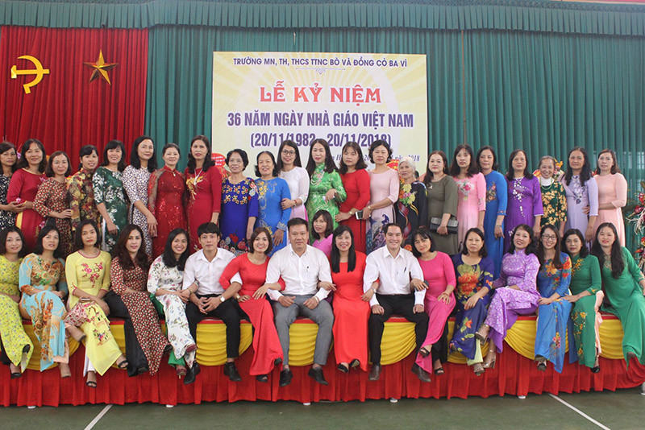
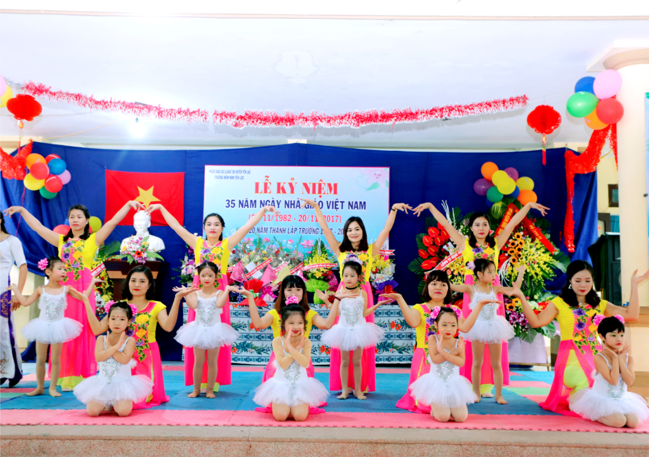
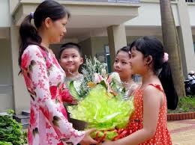
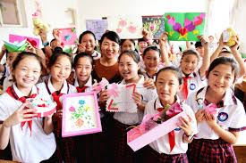
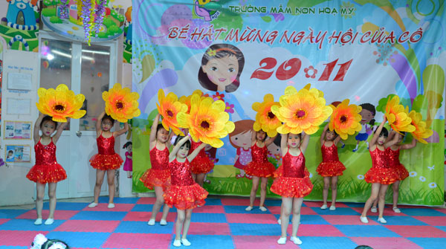

Slide 5
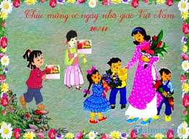

Slide 6
Trò chuyện về ý nghĩa của ngày 20/11

Slide 7
Quan sát – Đàm thoại về các hoạt động trong ngày 20/11

Slide 8
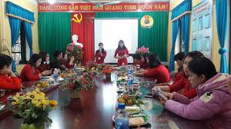

Slide 9
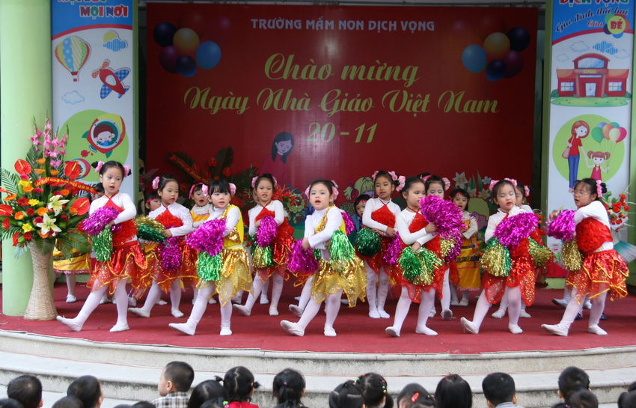
Biểu diễn văn nghệ

Slide 11
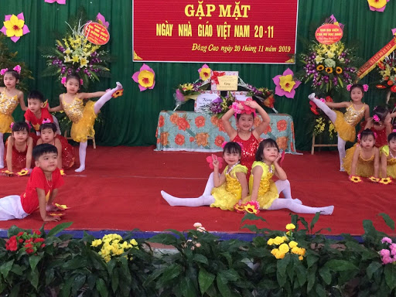

Slide 12
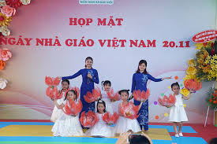

Slide 13
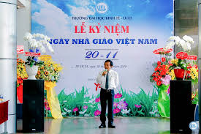

Slide 14
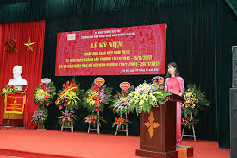

Slide 15
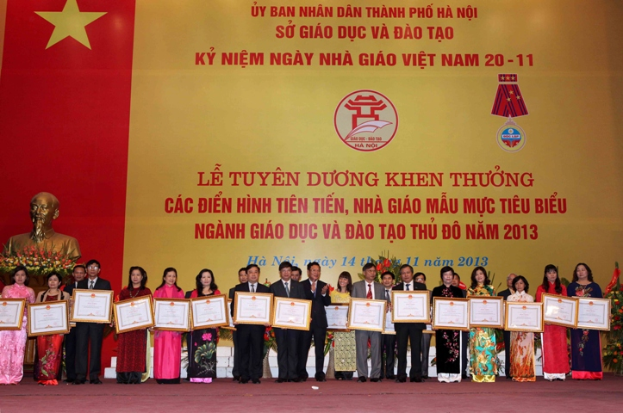

Slide 16
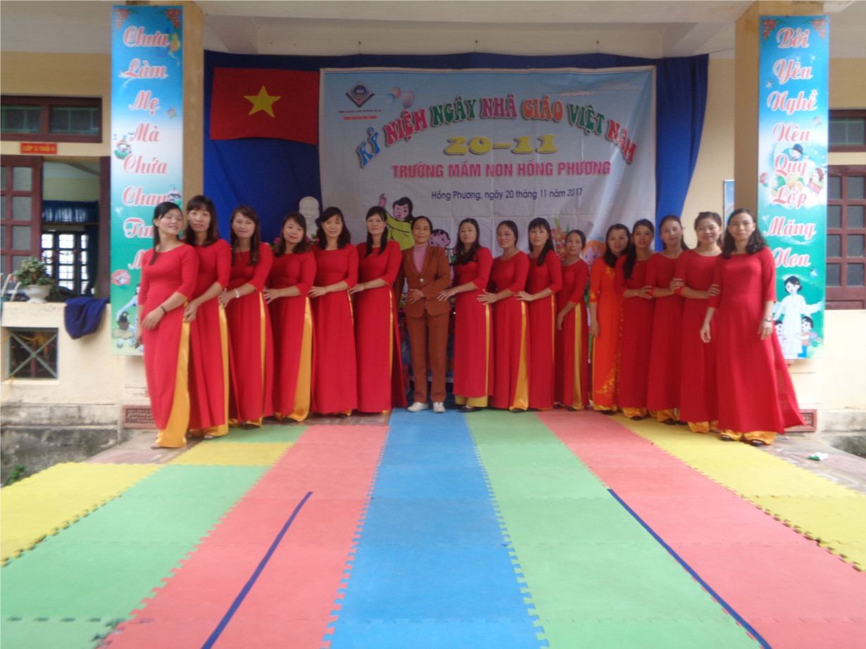
Các thầy cô chụp ảnh lưu niệm

Slide 17
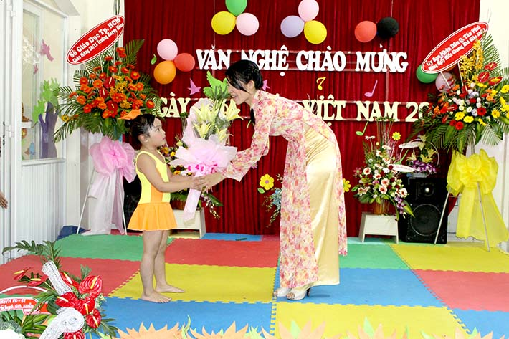
Bạn nhỏ tặng cô hoa trong ngày 20/11

Slide 18

Một phút thư giãn

Slide 19
b. Trò chơi 1:
Tìm nhanh đoán giỏi

Slide 20

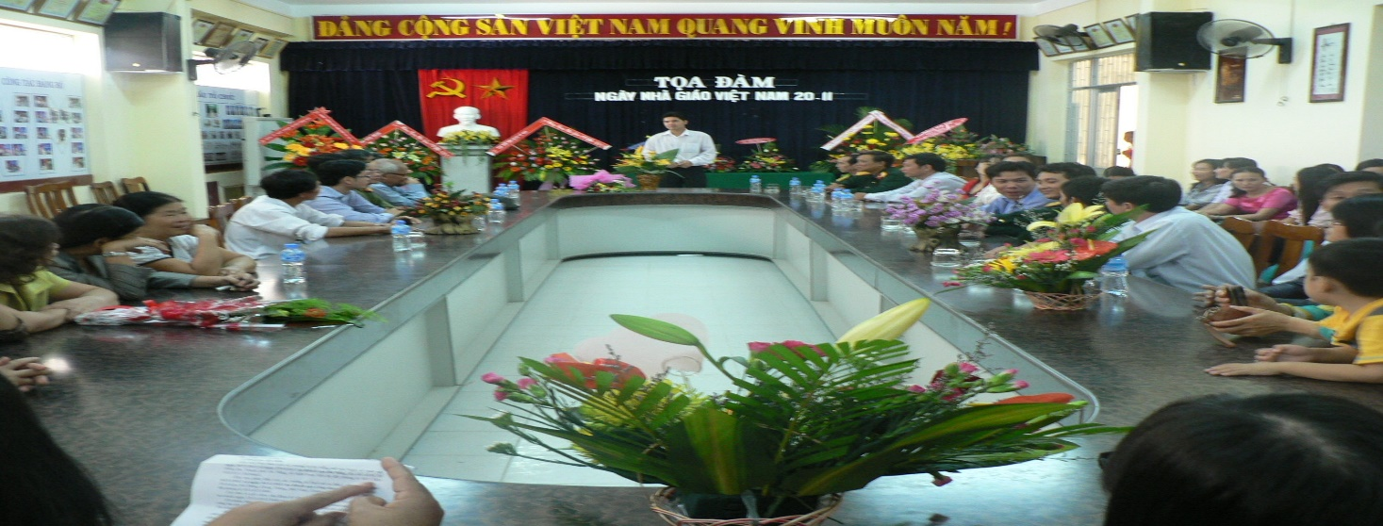
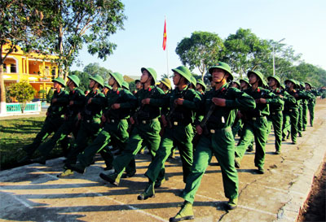
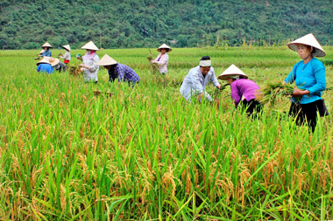

Hoạt động nào diễn ra trong ngày 20/11
4
HÕt giê
1
2
3
6
10
5
7
8
9
3

Slide 21
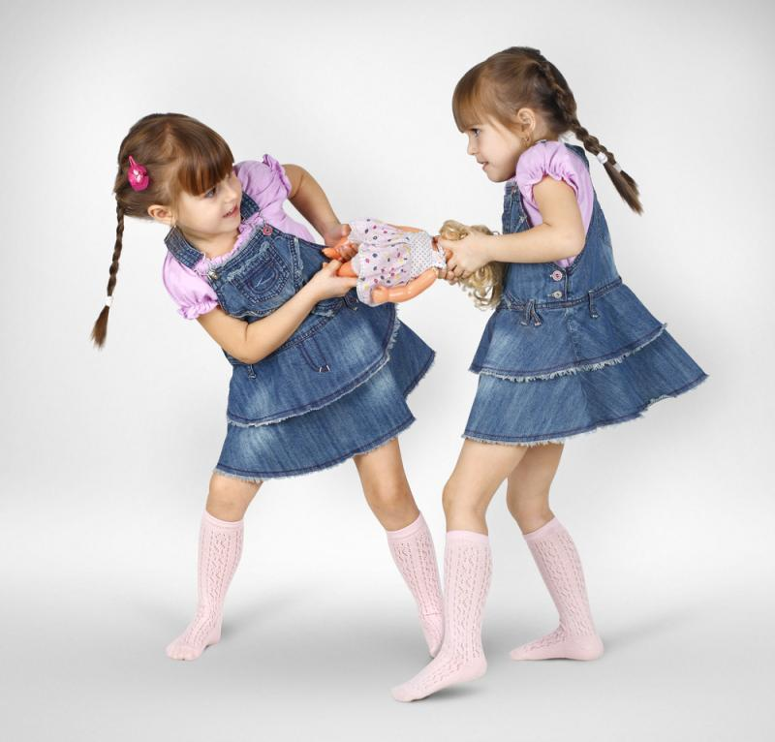
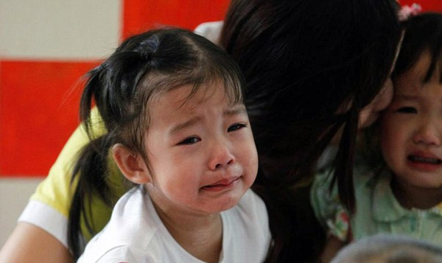
Tình cảm của các cháu
dành cho cô giáo trong ngày 20/11
HÕt giê
1
2
3
4
5
6
7
8
9
10
4

Slide 22
Trò chơi: Bé khéo tay

Slide 23



Bài học đến đây đã kết thúc.
Chúc các cô giáo mạnh khỏe.
Các con chăm ngoan, học giỏi

